Slide 1
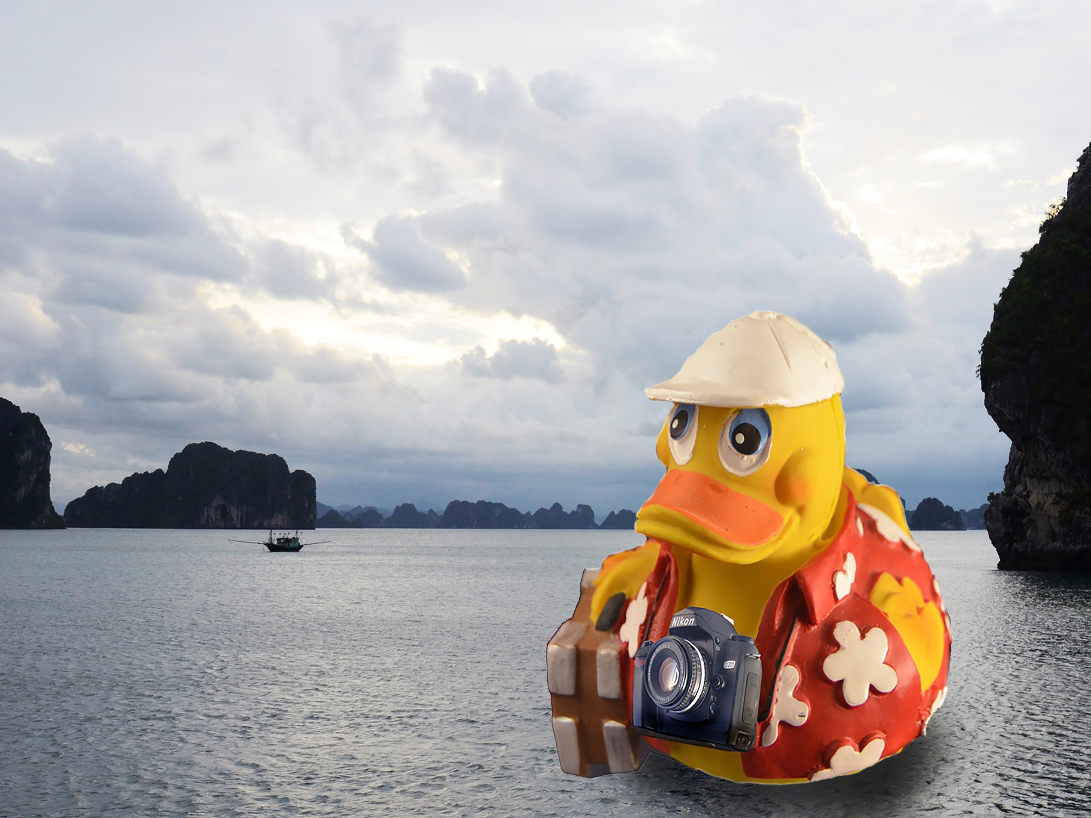
Mise au point
Jack Freuville 11 Septembre 2015
Notes:
Photo Club Rebecq

Slide 2
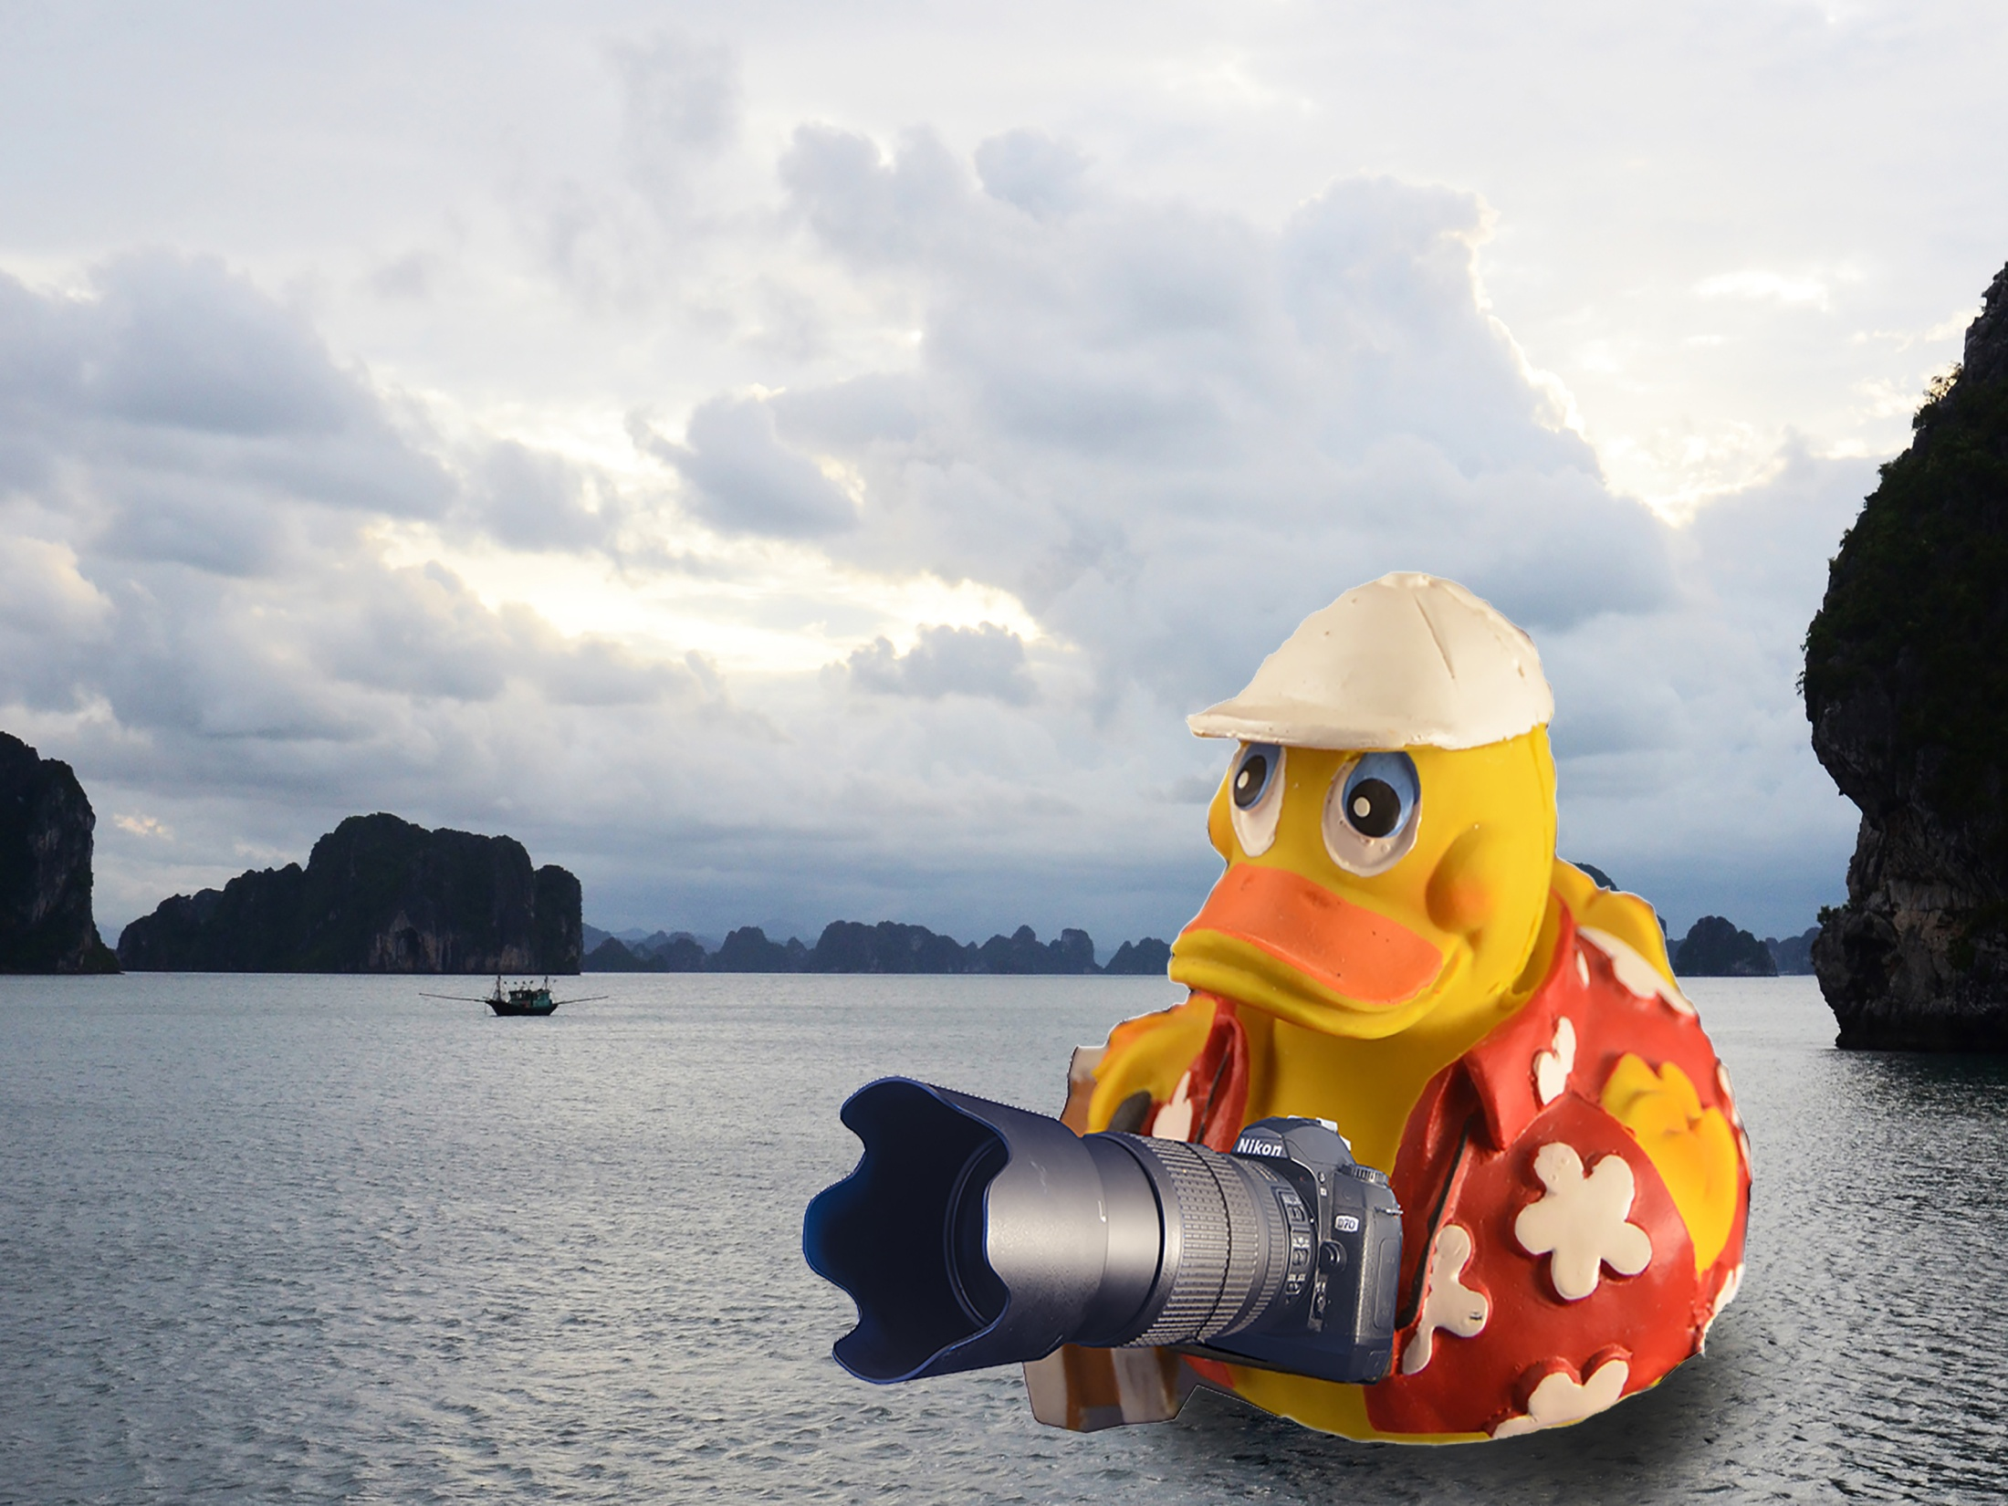
Mise au point et longueurs focales
Jack Freuville 11 Septembre 2015
Notes:
Photo Club Rebecq

Slide 3

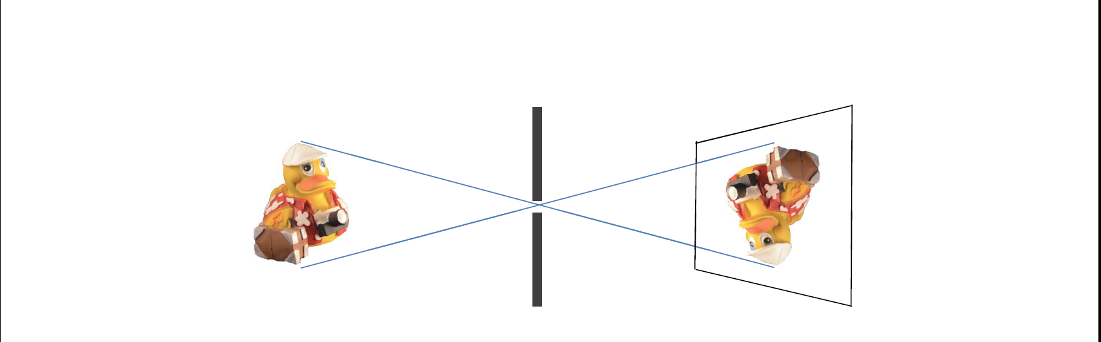
Mise au point et longueurs focales
Le niveau « 0 » de l’appareil photo: le Sténopé
Une plaque avec un trou de 0,28 mm
Un sujet
Et sa projection inversée sur un support
Jack Freuville 11 Septembre 2015
Notes:
Photo Club Rebecq

Slide 4
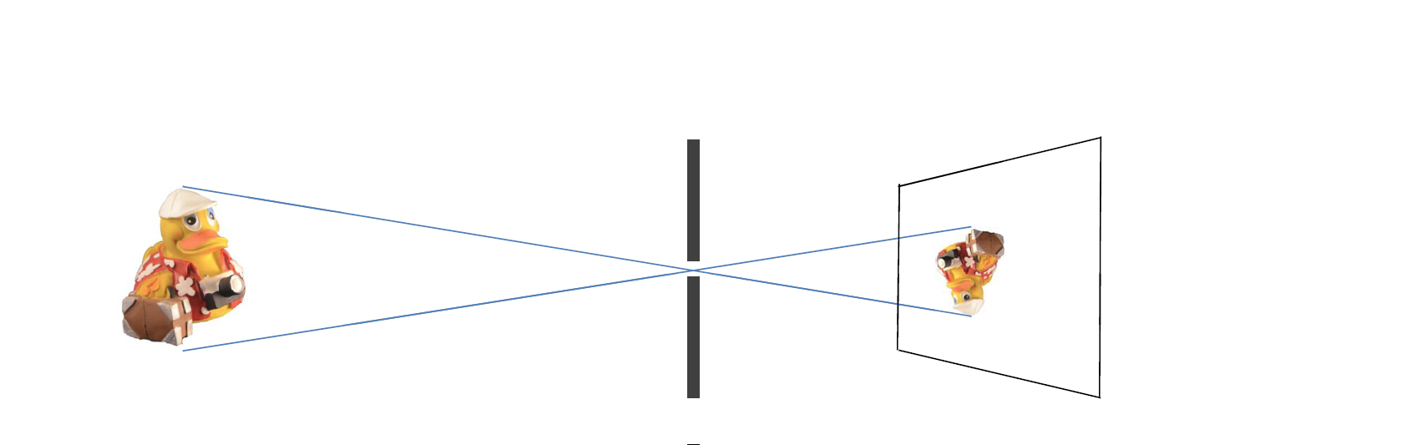
Mise au point et longueurs focales
Le niveau « 0 » de l’appareil photo: le Sténopé
Ce dispositif optique a l’avantage de pas nécessiter de mise au point
Jack Freuville 11 Septembre 2015
Notes:
Photo Club Rebecq

Slide 5
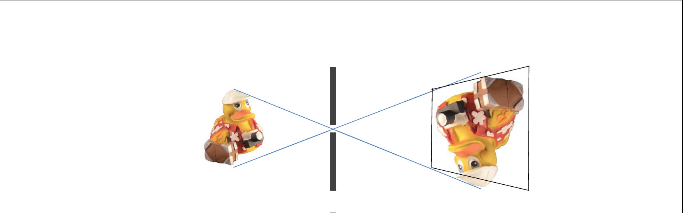
Mise au point et longueurs focales
Le niveau « 0 » de l’appareil photo: le Sténopé
Ce dispositif optique a l’avantage de pas nécessiter de mise au point
Jack Freuville 11 Septembre 2015
Notes:
Photo Club Rebecq

Slide 6
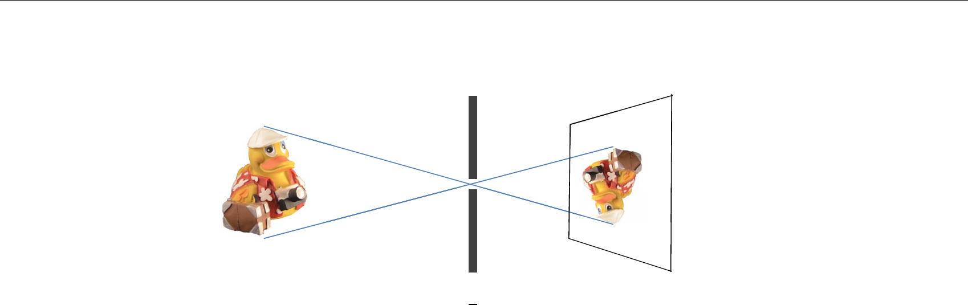
Mise au point et longueurs focales
Le niveau « 0 » de l’appareil photo: le Sténopé
Ce dispositif optique a également l’avantage de ne pas avoir de longueur focale
Jack Freuville 11 Septembre 2015
Notes:
Photo Club Rebecq

Slide 7
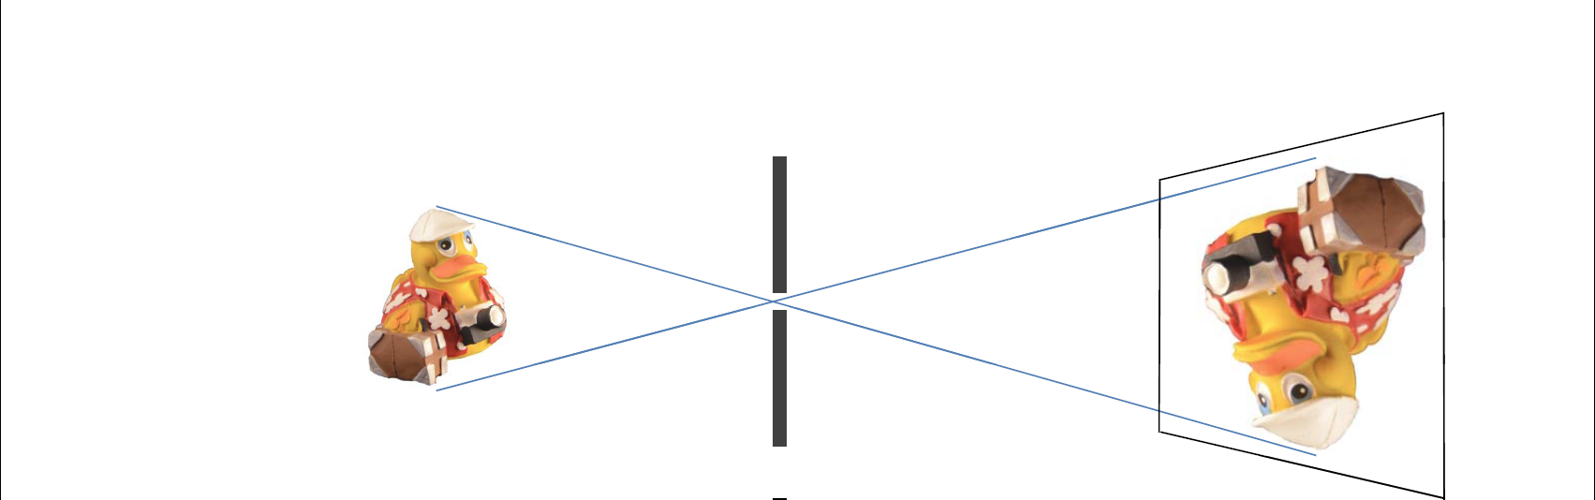
Mise au point et longueurs focales
Le niveau « 0 » de l’appareil photo: le Sténopé
Ce dispositif optique a également l’avantage de ne pas avoir de longueur focale
Jack Freuville 11 Septembre 2015
Notes:
Photo Club Rebecq

Slide 8
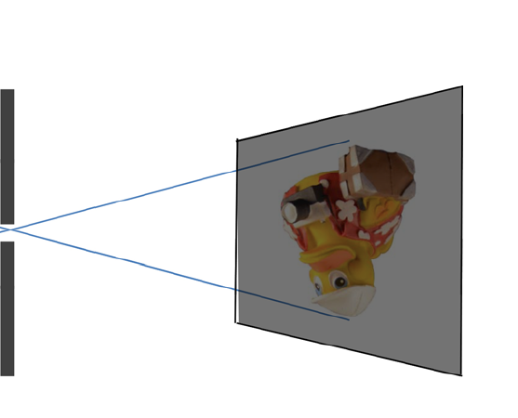
Mise au point et longueurs focales
Le niveau « 0 » de l’appareil photo: le Sténopé
Cependant, il a l’ énorme désavantage d’être très peu lumineux; de l’ordre de ƒ 64!
Sans possibilité d’augmenter l’ouverture; il faut fortement rallonger le temps de pose pour sensibiliser un film ou un capteur.
Jack Freuville 11 Septembre 2015
Notes:
Photo Club Rebecq

Slide 9
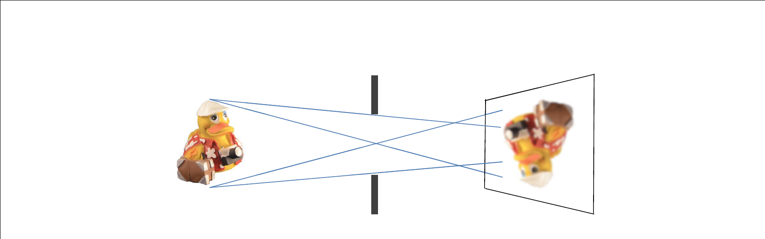
Mise au point et longueurs focales
Le niveau « 0 » de l’appareil photo: le Sténopé
Pour remédier à cela, on agrandi donc le passage des rayons lumineux pour augmenter l’éclairement; mais, ce faisant, il est nécessaire de corriger la dispersion de ces rayons
Jack Freuville 11 Septembre 2015
Notes:
Photo Club Rebecq

Slide 10
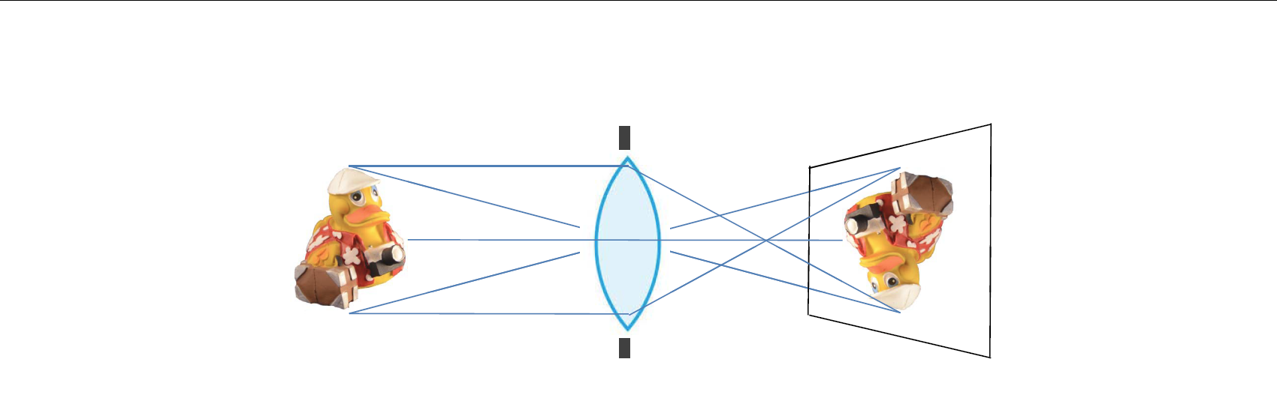
Mise au point et longueurs focales
Les lentilles
Pour remédier à cela, on agrandi donc le passage des rayons lumineux pour augmenter l’éclairement; mais, ce faisant, il est nécessaire de corriger la dispersion de ces rayons au moyen d’un dispositif optique tel qu’une lentille.
Jack Freuville 11 Septembre 2015
Notes:
Photo Club Rebecq

Slide 11

Mise au point et longueurs focales
Les lentilles
Un peu de vocabulaire pour tenter d’expliquer ce phénomène; par convention:
A - B = y = Sujet
B - BL = P = Distance de mise au point
O = CO = Centre Optique
F’ = F = Foyer
A’ - B’ = y’ = Image
0 - F’ = Focale
O - A’ / B’ = p’ = Tirage
Jack Freuville 11 Septembre 2015
Notes:
Photo Club Rebecq

Slide 12
Mise au point et longueurs focales
Les lentilles
Examinons les séparément:
1 0 - F’ = Focale
Pour un appareil avec un capteur « full frame » la focale de base est proche de 50 mm
Jack Freuville 11 Septembre 2015
Notes:
Photo Club Rebecq

Slide 13
Mise au point et longueurs focales
Les lentilles
Examinons les séparément:
1 0 - F’ = Focale
Pour un appareil avec un capteur APS-C, la focale de base est proche de 35 mm
Jack Freuville 11 Septembre 2015
Notes:
Photo Club Rebecq

Slide 14
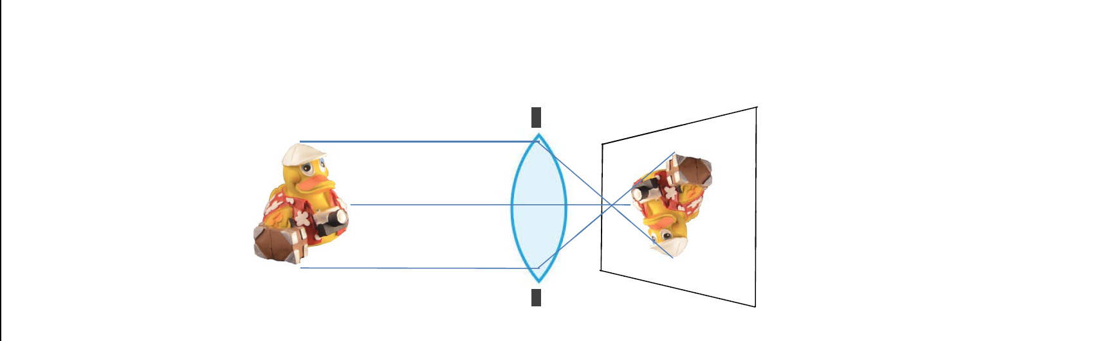
Mise au point et longueurs focales
Les lentilles
Un objectif ayant une focale inférieure à cette valeur de base
Est appelé Grand Angle ou Retrofocus
En réduisant la focale, il faut également rapprocher l’objectif du capteur d’une même valeur.
Les rayons sont dispersés sur un plus grand angle et le sujet apparait plus petit.
Jack Freuville 11 Septembre 2015
Notes:
Photo Club Rebecq

Slide 15
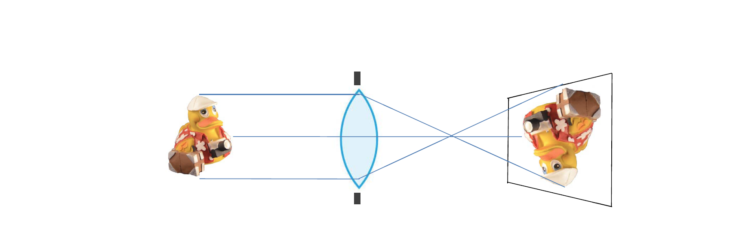
Mise au point et longueurs focales
Les lentilles
Un objectif ayant une focale supérieur à cette valeur de base
Est appelé Téléobjectif
En augmentant la focale, il faut également éloigner l’objectif du capteur de la même valeur.
Les rayons sont dispersés sur un plus petit angle et le sujet apparait plus grand.
Jack Freuville 11 Septembre 2015
Notes:
Photo Club Rebecq

Slide 16
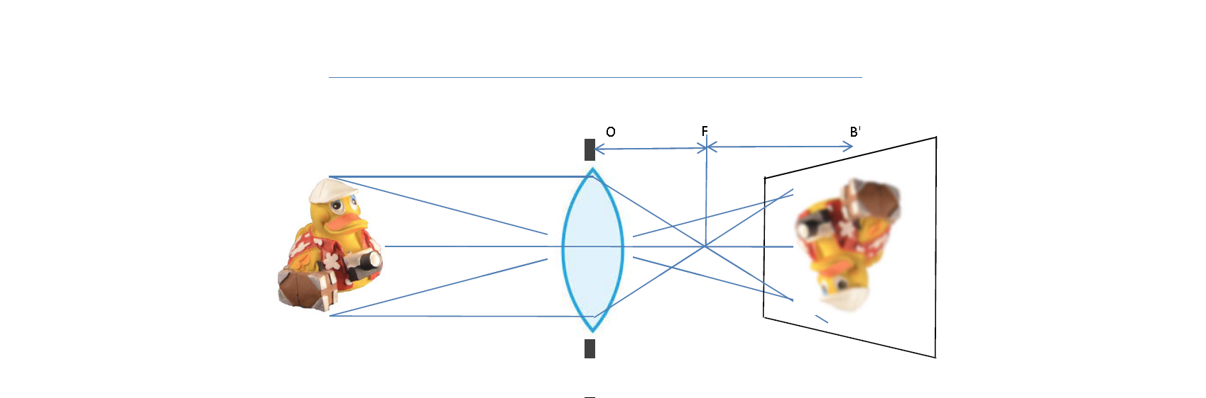
Mise au point et longueurs focales
Les lentilles
2 B - BL = P = Distance de mise au point
Nous devons déplacer l’objectif entre le sujet et le capteur afin que tous les rayons se croisent au Foyer, à mi chemin entre l’objectif et le capteur.
Sinon l’image sera floue
OF ≠ FB’
Jack Freuville 11 Septembre 2015
Notes:
Photo Club Rebecq

Slide 17
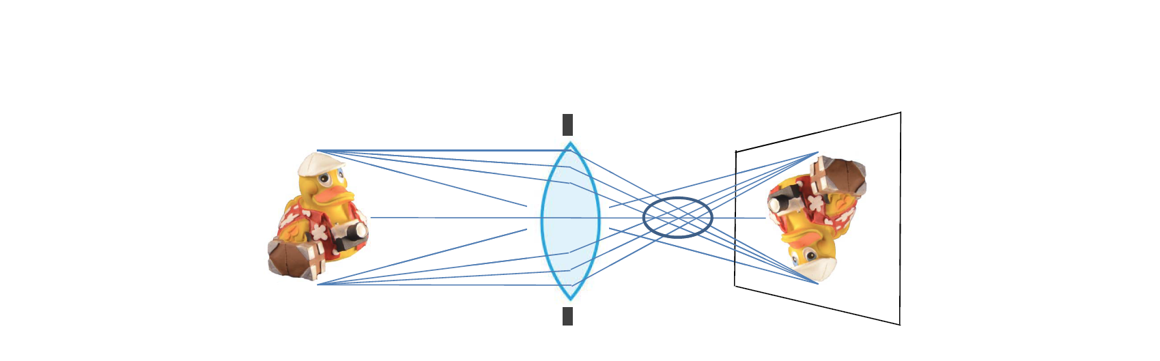
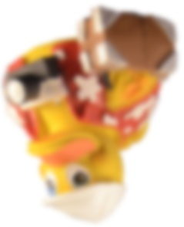
Mise au point et longueurs focales
Les lentilles
Une lentille peut être sujette à des défauts.
Nous examinerons ici l’aberration de sphéricité
Lorsque les rayons lumineux ne se coupent pas tous au même foyer; il est impossible de faire la mise au point
Jack Freuville 11 Septembre 2015
Notes:
Photo Club Rebecq

Slide 18
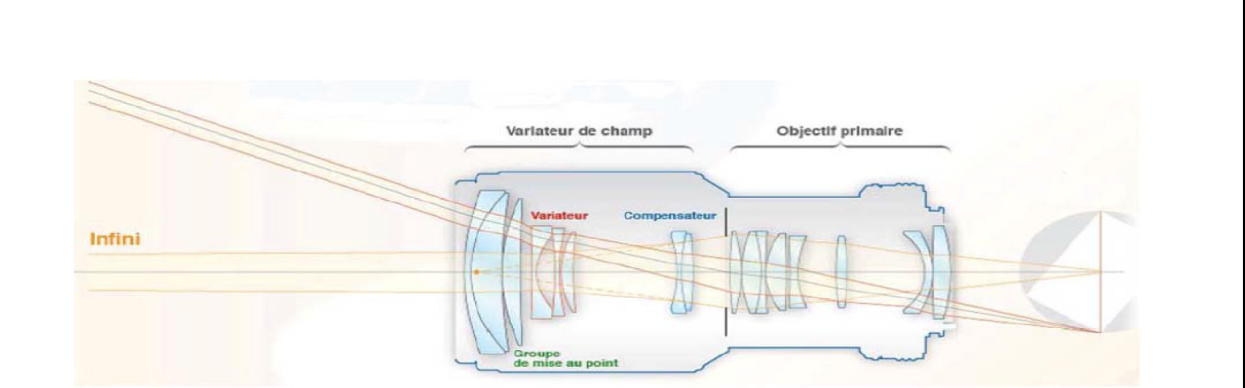
Mise au point et longueurs focales
Les lentilles Jusqu’à présent nous avons parlé de lentilles.
Les fabricants d’appareils ont eu recours à des combinaisons de lentilles
Pour corriger les défauts de la lentille unique:
Les aberrations.
La luminosité
La longueur résultant de la focale: un objectif avec une focale de 500 mm ferait 1 000 mm de long!
Ceci permet également de modifier la longueur focale: les multifocales ou Zoom
Mais faire cela avec qualité A un prix!
Jack Freuville 11 Septembre 2015
Notes:
Photo Club Rebecq

Slide 19
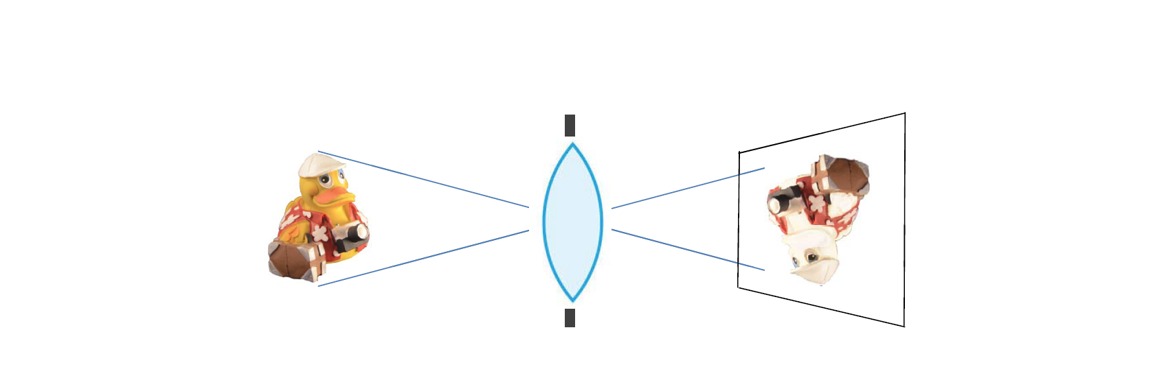
Mise au point et longueurs focales
L’exposition
Maintenant nous devons maitriser cette luminosité
Trop de lumière et l’image est sur exposée
Jack Freuville 11 Septembre 2015
Notes:
Photo Club Rebecq

Slide 20
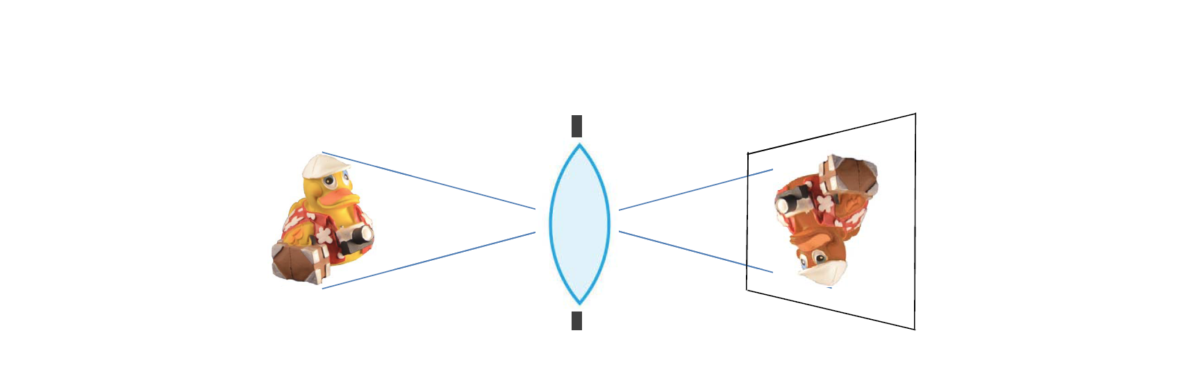
Mise au point et longueurs focales
L’exposition
Maintenant nous devons maitriser cette luminosité
Trop peu de lumière et l’image est sous exposée
Jack Freuville 11 Septembre 2015
Notes:
Photo Club Rebecq

Slide 21
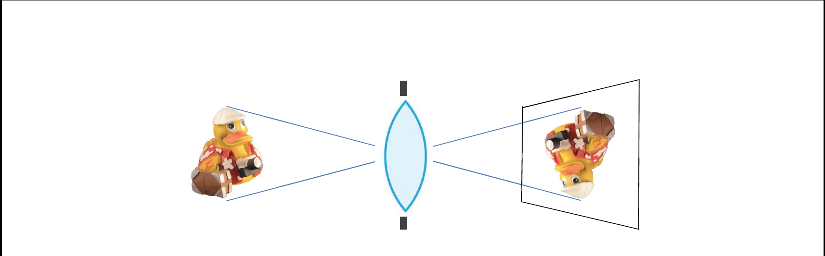
Mise au point et longueurs focales
L’exposition
Nous disposons de quatre outils principaux pour régler l’exposition:
L’éclairage du sujet
La sensibilité du capteur; actuellement de 100 à 25 600 ISO
Le temps de pose de 1/8000e de seconde à 30 secondes et au delà
La luminosité de l’objectif généralement réglé par l’obturateur allant de < ƒ 1 à ƒ 22 et plus au moyen de filtres
Jack Freuville 11 Septembre 2015
Notes:
Photo Club Rebecq

Slide 22
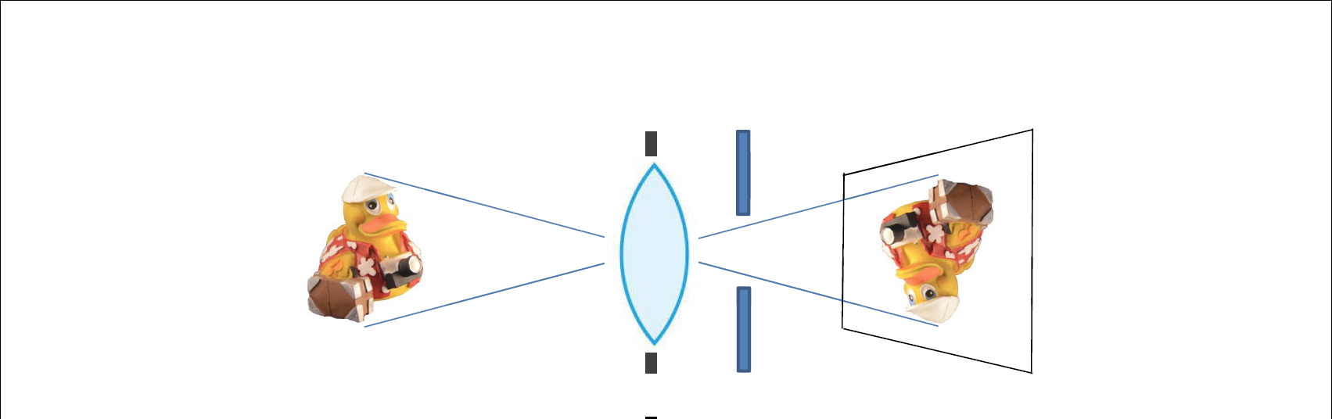
Mise au point et longueurs focales
L’exposition
Dans le cadre de cet exposé; nous ne tiendrons compte que de l’élément optique:
La luminosité de l’objectif généralement réglé par l’obturateur allant de < ƒ 1 à ƒ 22. Celui-ci diminue l’ouverture, laisse passer moins de lumière et à un effet sur la propagation des rayons lumineux dans le système optique
Jack Freuville 11 Septembre 2015
Notes:
Photo Club Rebecq

Slide 23
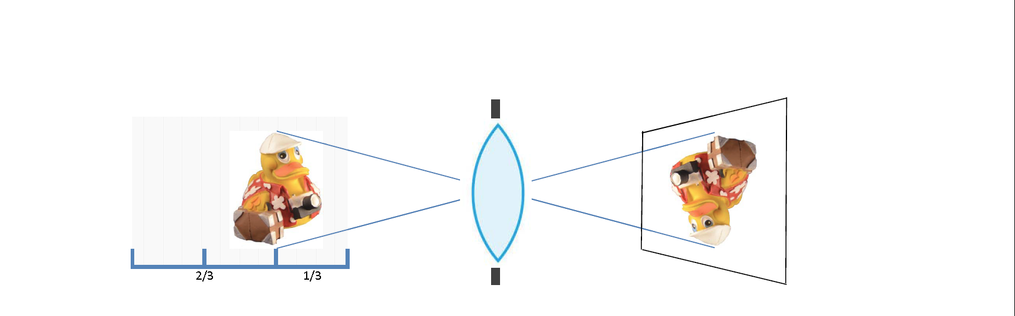
Mise au point et longueurs focales
La profondeur de champ
C’est la proportion de netteté de part et d’autre du sujet sur lequel est réalisée la mise au point. Elle s’obtient toujours dans la proportion 1/3 devant ; 2/3 derrière
Jack Freuville 11 Septembre 2015
Notes:
Photo Club Rebecq

Slide 24
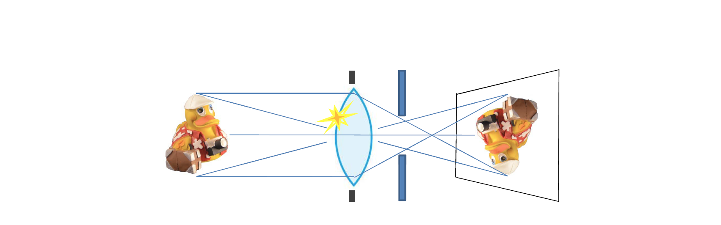
Mise au point et longueurs focales
La profondeur de champ
La profondeur de champ est limitée par différents facteurs:
La distance du sujet à l’objectif
La longueur focale
L’ouverture du diaphragme
La qualité de l’objectif
Jack Freuville 11 Septembre 2015
Notes:
Photo Club Rebecq

Slide 25
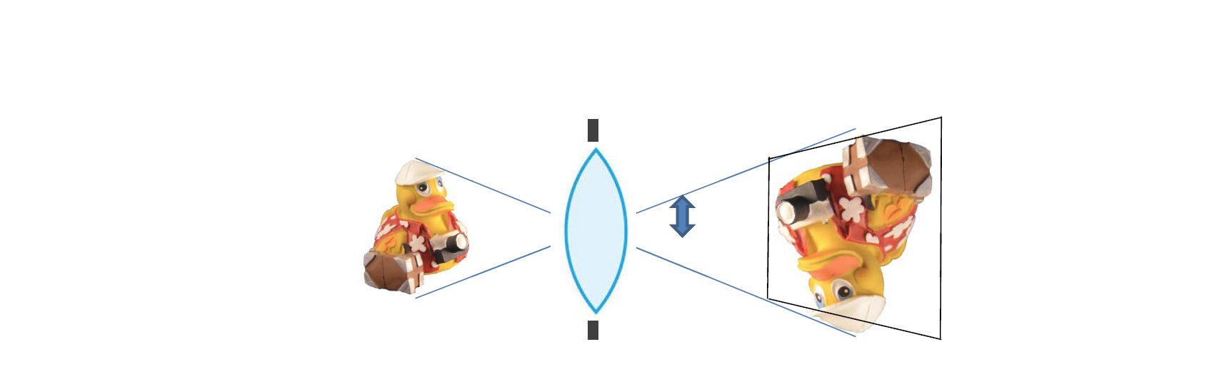
Mise au point et longueurs focales
La profondeur de champ
Examinons les point par point
La distance du sujet à l’objectif. En rapprochant le sujet de l’objectif; on augment l’angle des rayons lumineux par rapport à l’axe optique.
Ceci diminue la profondeur de champ.
Jack Freuville 11 Septembre 2015
Notes:
Photo Club Rebecq

Slide 26
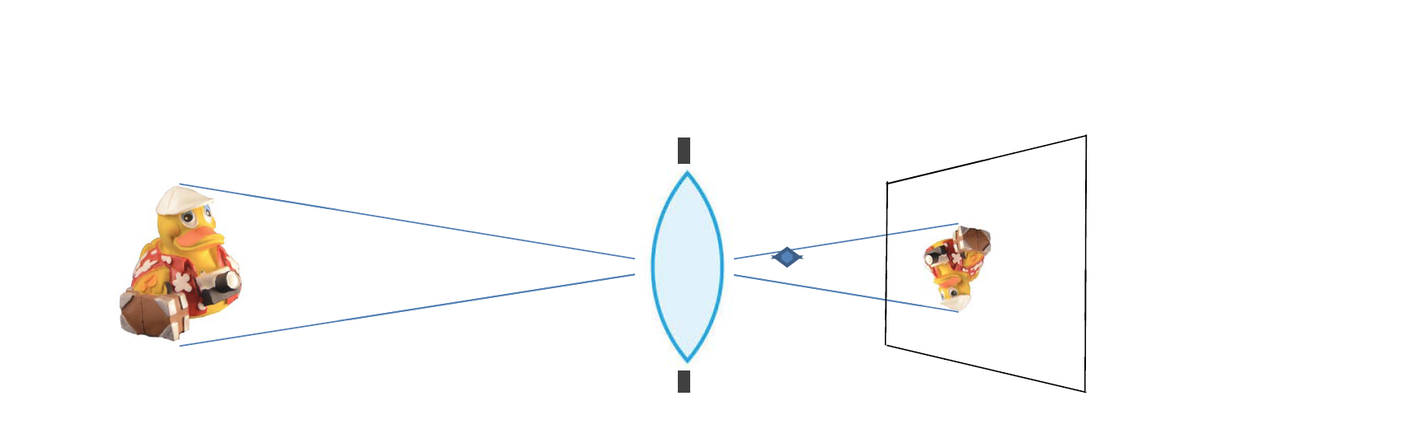
Mise au point et longueurs focales
La profondeur de champ
Examinons les point par point
La distance du sujet à l’objectif. En éloignant le sujet de l’objectif; on diminue l’angle des rayons lumineux par rapport à l’axe optique.
Ceci augmente la profondeur de champ.
Jack Freuville 11 Septembre 2015
Notes:
Photo Club Rebecq

Slide 27
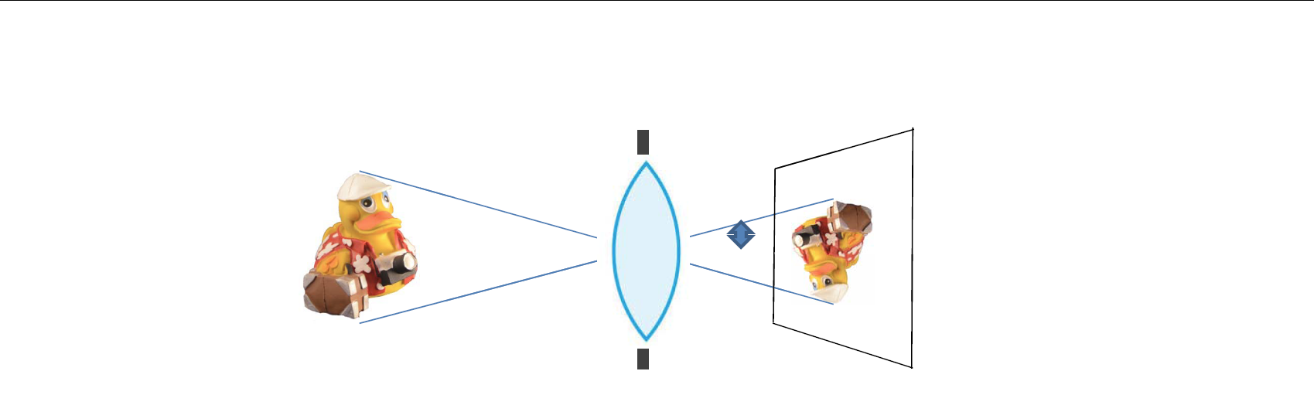
Mise au point et longueurs focales
La profondeur de champ
Examinons les point par point
La longueur focale. En diminuant la longueur focale; on diminue l’angle des rayons lumineux par rapport à l’axe optique.
Ceci augmente la profondeur de champ
Jack Freuville 11 Septembre 2015
Notes:
Photo Club Rebecq

Slide 28
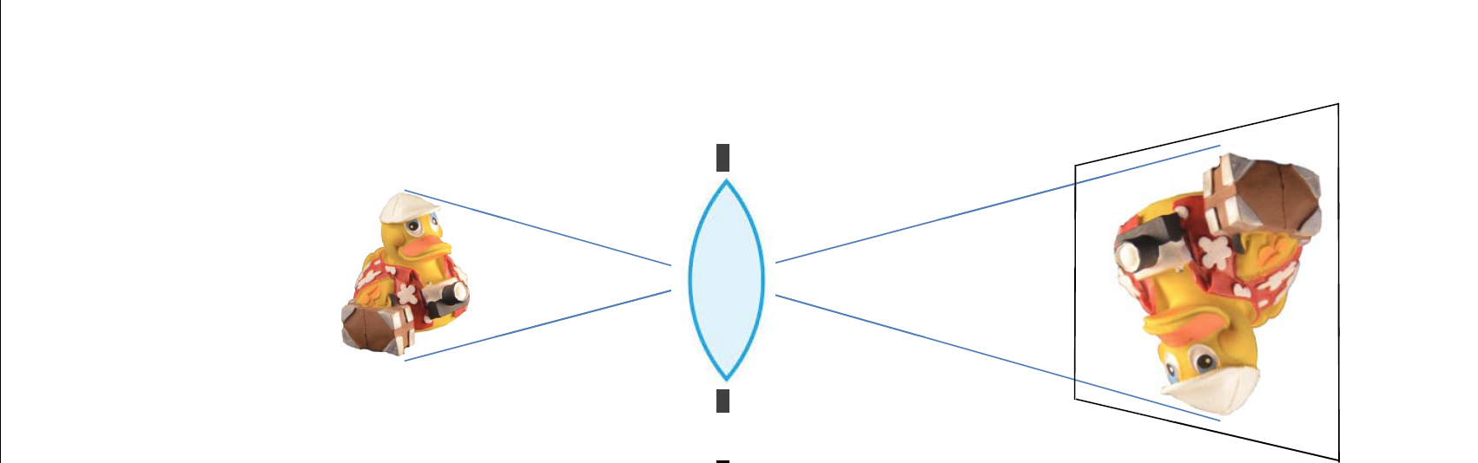
Mise au point et longueurs focales
La profondeur de champ
Examinons les point par point
La longueur focale. En diminuant la longueur focale; on diminue l’angle des rayons lumineux par rapport à l’axe optique.
Ceci augmente la profondeur de champ. Et inversement
Jack Freuville 11 Septembre 2015
Notes:
Photo Club Rebecq

Slide 29
Mise au point et longueurs focales
La profondeur de champ
Examinons les point par point
L’ouverture du diaphragme; en fermant le diaphragme
On oblige tous les rayons à passer plus prés du centre de la lentille.
Ceci étant sa portion la plus plate, les foyers seront sur un même point, d’où une plus grande profondeur de champ
Jack Freuville 11 Septembre 2015
Notes:
Photo Club Rebecq

Slide 30

Mise au point et longueurs focales
La profondeur de champ
Examinons les point par point
La qualité de l’objectif. Au plus vous ouvrez votre porte monnaie,
au meilleur seront les résultats
Jack Freuville 11 Septembre 2015
Notes:
Photo Club Rebecq

Slide 31
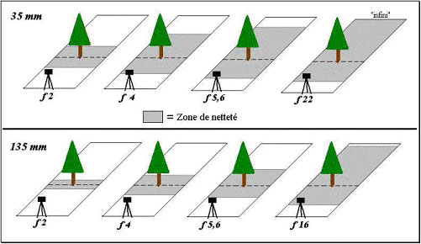
Mise au point et longueurs focales
Conclusion
Grande profondeur de champ Grande distance du sujet à l’objectif Faible longueur focale Faible ouverture du diaphragme | Faible profondeur de champ Faible distance du sujet à l’objectif Grande longueur focale Grande ouverture du diaphragme
Jack Freuville 11 Septembre 2015
Notes:
Photo Club Rebecq

Slide 32
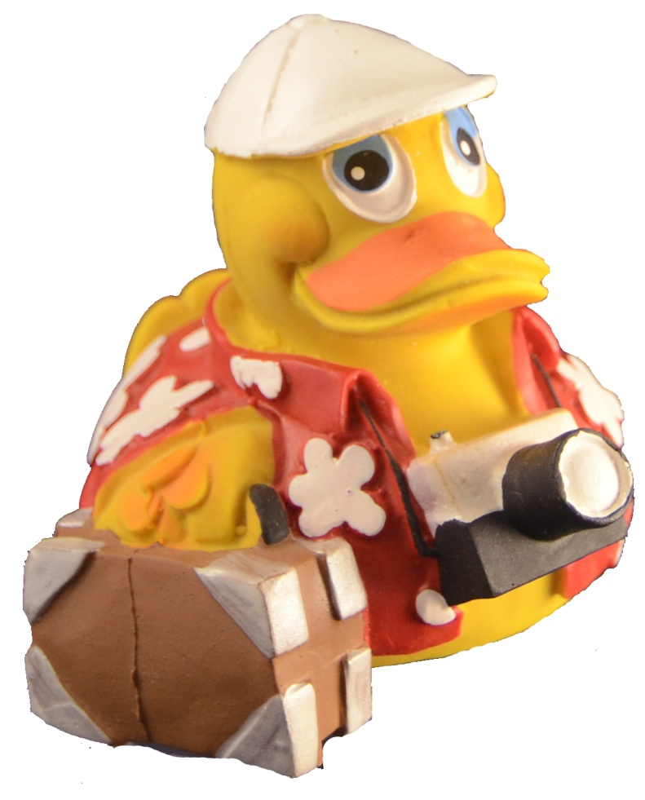
Mise au point et longueurs focales
Merci de votre attention
Jack Freuville 11 Septembre 2015
Notes:
Photo Club Rebecq

